Slide 1

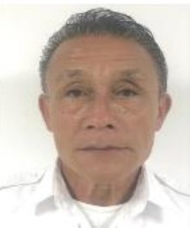

TLAXCALA
TRAYECTORIA INM
Año de ingreso al INM: 2020
Oficina de Representación en el Estado de Tlaxcala
16/01/2023 - a la fecha: Titular de la Oficina de Representación.
Oficina de Representación en el Estado de Veracruz
16/03/2022 – 15/01/2023: Titular de la Oficina de
Representación.
Oficina de Representación en el Estado de Coahuila
16/10/2021 – 15/03/2022: Titular de la Oficina de
Representación.
Oficina de Representación en el Estado de Tlaxcala
16/01/2021 – 15/10/2021: Titular de la Oficina de
Representación.
Oficina de Representación en el Estado de Sinaloa
01/01/2020 – 15/01/2021: Titular de la Oficina de
Representación.
CARRERA PROFESIONAL
Cuenta con una trayectoria de 40 años de experiencia en la Marina de México, ocupando los siguientes cargos, entre otros:
Jefe de Grupo de Comando en Base Aeronaval;
Oficial de Enlace;
Jefe de Sección de Operaciones;
Jefe de Grupo de Comando;
Inspector de Mando Territorial;
Jefe de Sección de Inteligencia y Operaciones;
Comandante de Operaciones y Vigilancia Aérea.
Contralmirante
Genaro García Wong
Formación Académica
Maestría en Seguridad Nacional.
Maestría en Administración Naval.
Licenciatura en Ingeniería en Ciencias Aeronavales.
Información de Contacto
Personal:
9621552035
Trabajo:
2464640827 ext. 8640260
Institucional
ggwong@inami.gob.mx

